Slide 1


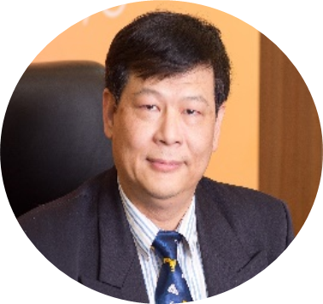
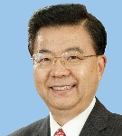
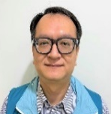
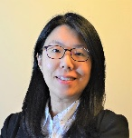
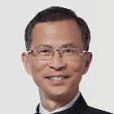

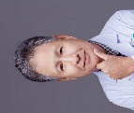
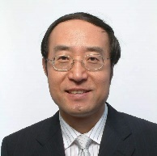
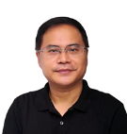
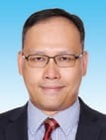
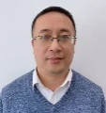
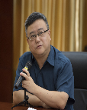
公司技術與管理團隊
技術團隊
管理團隊
葉明功博士
全球科學家
發明人/教授
主席/董事
謝湧海
董 事
現任中銀國際英國保誠資產管理有限公司董事長、榮獲銅紫荊勳章、上海市政協委員、香港中華總商會副會長、香港中資證券業協會永遠名譽會長等
黃亦樂博士
研發負責人/研究院分子生物研究
博士後研究員
林佳樺博士
臨床總監/研究院細胞及系統博士後研究員
曾鈺成
獨 董
前任香港立法會主席、榮獲大紫荊勳章、港區全國政協委員、民主建港聯盟創黨主席、香港中文大學榮譽教授等
趙彩文執業藥師
臨床試驗負責人/國家第一批執業藥師(GCP)
郭培元博士
教授/主任醫師/腫瘤治療/中央，省市保健專家（腫瘤領域）
張 民
獨 董
曾任中國建設銀行香港分行行長
、中國建設銀行北京市分行行長、建銀國際(控股)董事、中國建設銀行(亞洲)董事等
顏培鋼博士
臨床風險控制/藥學主管/藥理
研究員
趙翔博士
項目研發總監/設計、運行、管理cGMP-like級別細胞製備中心
陳軍博士
臨床運營專家
重大新藥專項
主持國家重大專項臨床試驗
張嘉裕
獨 董
香港資深執業會計師、工商管理學博士學位、法學碩士學位、會計學碩士學位、教育碩士學位、會計學學士學位等

